Slide 1
Онлайн-калькулятор для инженерных расчётов
Государственное бюджетное общеобразовательное учреждение города Москвы «Школа № 654 имени А.Д. Фридмана»
Авторы: Филенков Никита Сергеевич, Панин Даниил Арифович, Орлов Алексей Михайлович. Ученики 10 “ИТ класса в московской школе” ГБОУ Школа № 654 имени А.Д. Фридмана Руководитель: Гришина Арина Александровна МГТУ имени Н.Э. Баумана
Москва, 2025

Slide 2
Цель и задачи:
Цель:
Создать сайт с инженерным калькулятором и конвертером физических величин.
Задачи:
Продумать функционал сайта
Создать дизайн для калькулятора
Написать код, в котором будет прописан весь функционал сайта
Провести тестирование работоспособности функционирования сайта

Slide 3
Актуальность работы
Онлайн калькуляторы для инженерных расчетов значительно упрощают работу и предотвращают ошибки, а также предоставляют возможность быстро решать сложные математические задачи, которые раньше занимали много времени и усилий.

Slide 4
Основная часть План создания:
Первым этапом необходимо продумать функционал сайта и внедрить в онлайн-калькулятор, то, чего нет у аналогов. Так как калькулятор – инженерный, было принято решение встроить конвертер физических величин. В итоге, сайт будет состоять из двух страниц: калькулятора и конвертера, переход между которыми осуществляется, по кнопке в верхнем левом углу каждой из страниц.

Slide 5
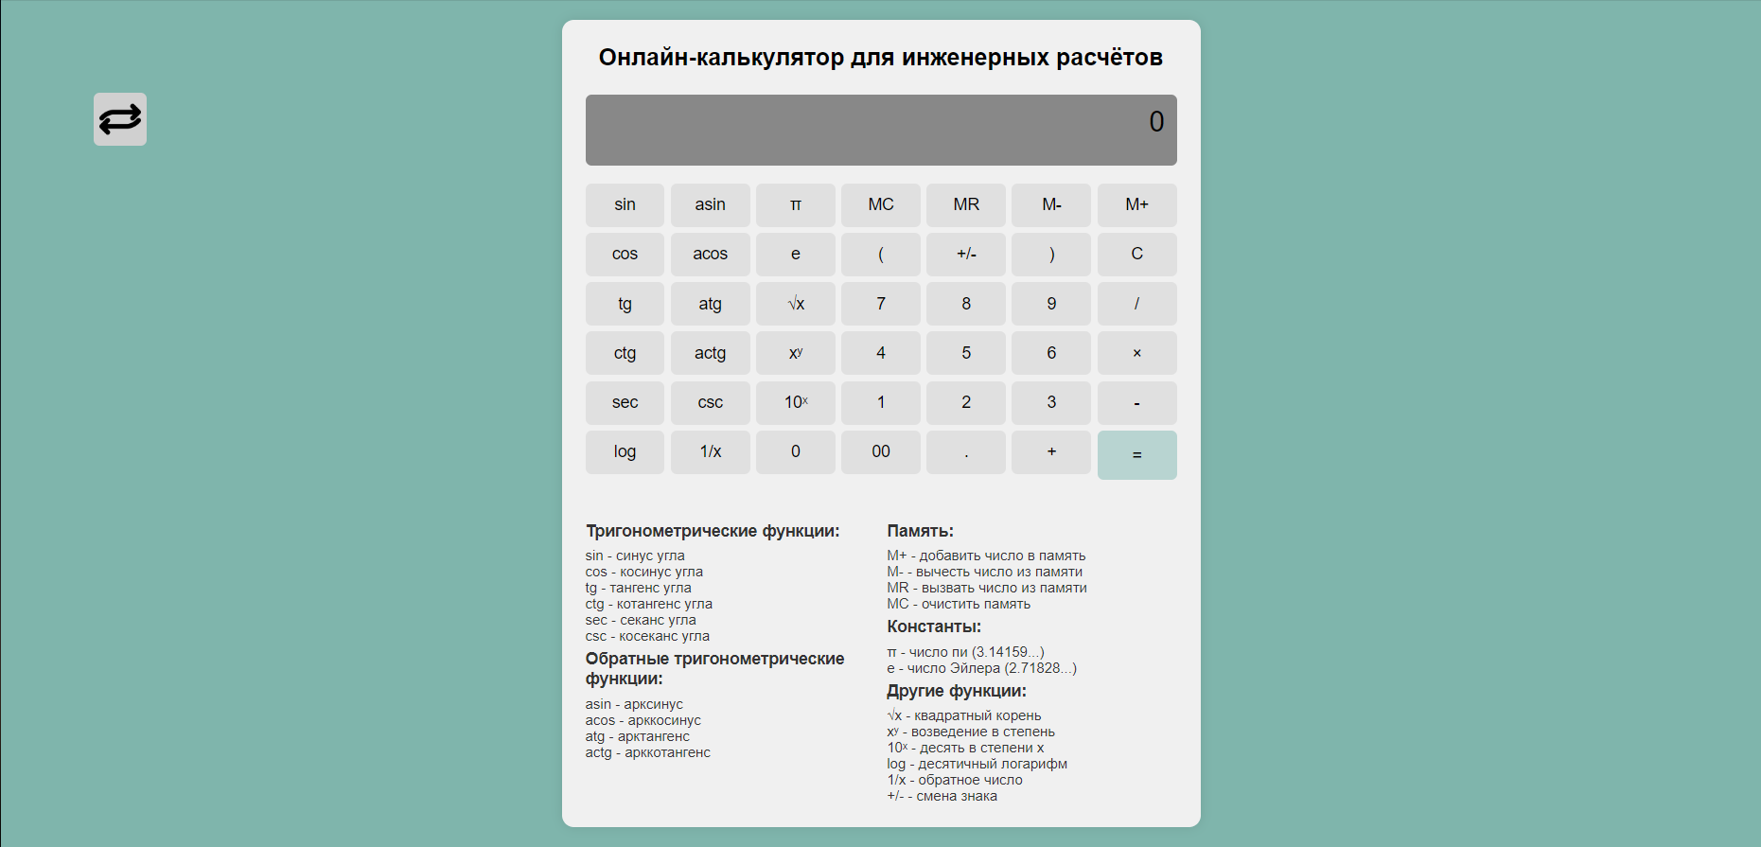
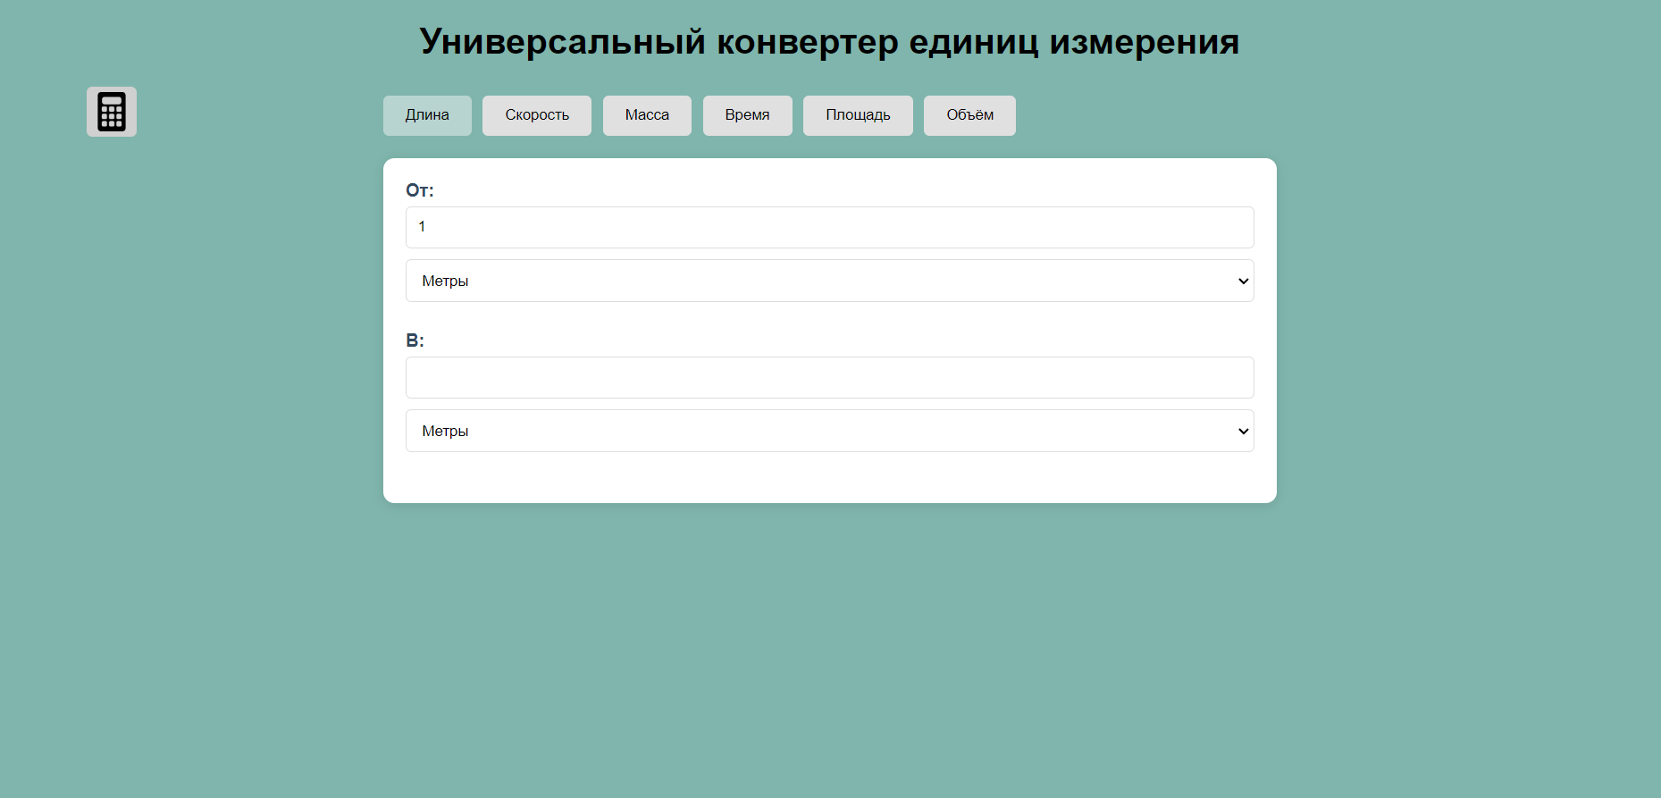
Создание дизайна:
Далее необходимо создать дизайн сайта. Для этого нужно определиться с цветовой гаммой и расположением элементов на странице. Были выбраны спокойные цвета, которые не отвлекают пользователя при использовании.
Рисунок 1 - Страница с калькулятором
Рисунок 2 – Страница с конвертером единиц измерения

Slide 6
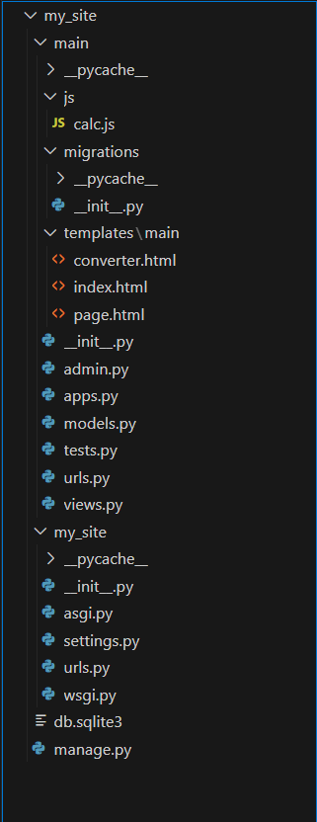
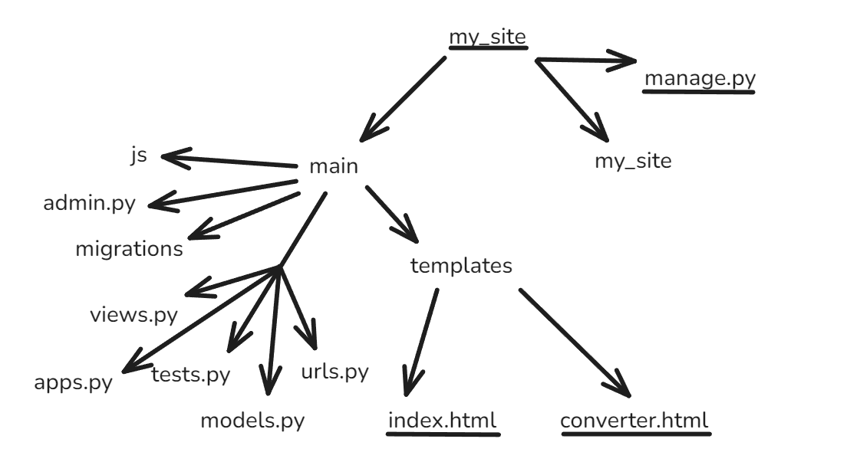
Разработка кода:
Следующим шагом было написание кода. Программа написана на языке Python с помощью фреймворка Django, HTML и Java. Сначала нужно создать папку проекта, в которой будут все необходимые файлы.
Рисунок 3 – Структура проекта в Visual Studio Code
Рисунок 4 – Схема структуры проекта

Slide 7
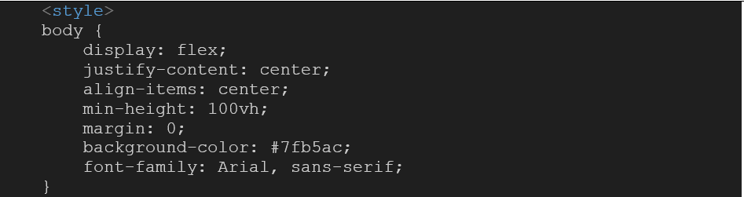
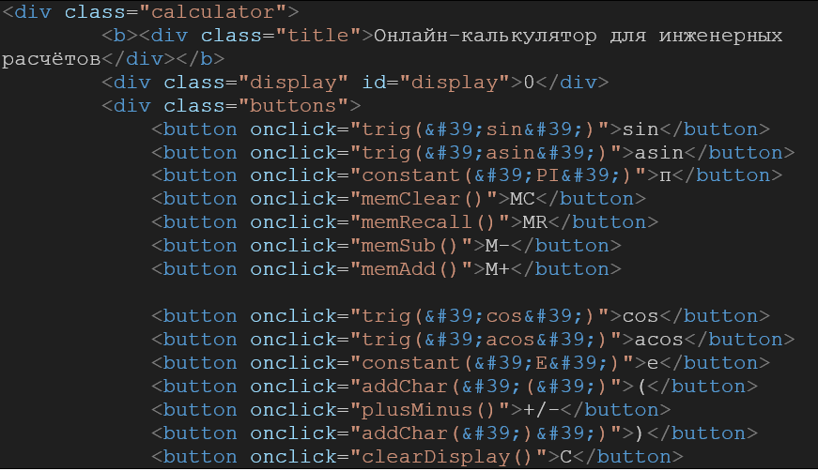
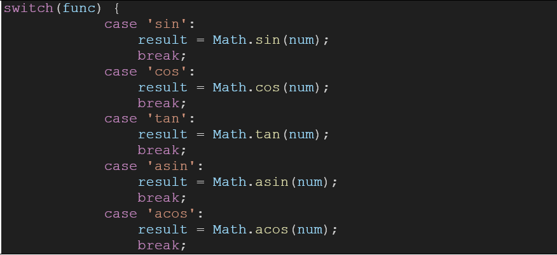
Разработка кода:
Теперь нужно перенести код из Figma в проект и отредактировать его, так чтобы сайт имел вид и благополучно функционировал. Чтобы это сделать, необходимо в папке templates создать несколько файлов: index.html и сonverter.html. Первый файл отвечает за визуализацию дизайна и функционал калькулятора, а второй за конвертер соответственно.
Рисунок 5 – прописанный стиль для содержимого страницы
Рисунок 6 – ввод некоторых кнопок для калькулятора
Рисунок 7 – кнопки тригонометрических функций, которые возвращают значения в радианах

Slide 8
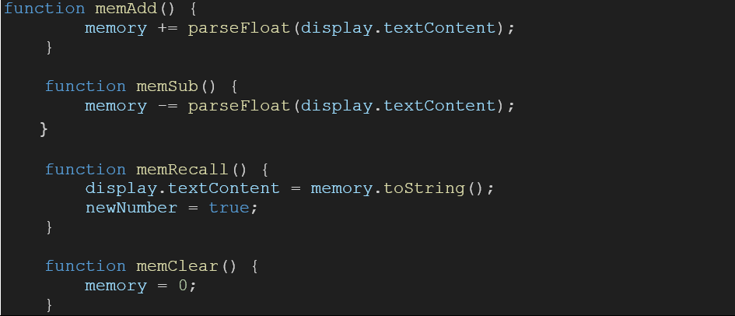
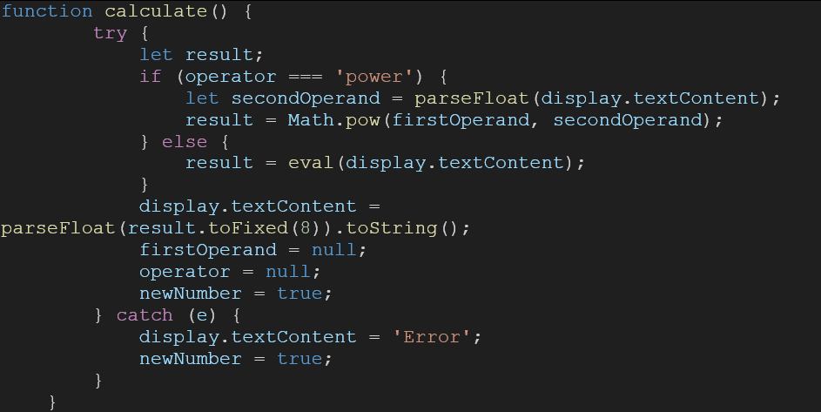
Разработка кода:
Далее необходимо прописать остальные функции калькулятора. Рассмотрим реализацию функции памяти, чтобы калькулятор мог запоминать последние полученные значения, и проводить операции с ними.
После этого нужно создать функцию, которая отвечает за выполнение математических операций в калькуляторе, обрабатывает случаи с ошибками и обновляет интерфейс пользователя в зависимости от результатов вычислений.
Рисунок 8 – функции памяти для калькулятора
Рисунок 9 – главная функция калькулятора

Slide 9
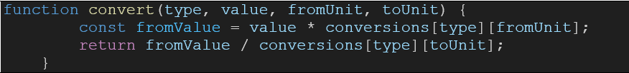
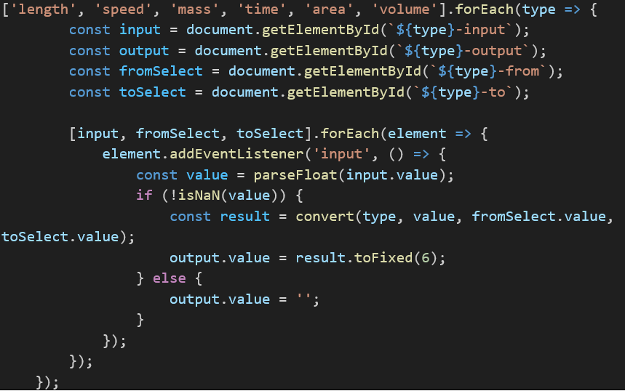
Разработка кода:
После создания выпадающих списков и коэффициентов для конвертера, необходимо прописать функцию конвертации. Для этого требуется принять входное значение и умножить его на коэффициент выбранной величины.
Остаётся прописать заключительную часть кода конвертера – код предназначенный для создания функциональности конвертации различных единиц измерения (длина, скорость, масса, время, площадь и объем).
Рисунок 10 – функция конвертации
Рисунок 11 – обработка изменений во всех конвертерах

Slide 10
Функциональное тестирование:
№ теста | Назначение теста | Значения исходных данных | Ожидаемый результат | Реакция программы | Вывод
1 | Проверка корректности работы кнопки перехода между страницами | Нажатие на кнопку перехода между страницами | Ожидается переход на другую страницу | Переход на другую страницу | Успешная работа программы
2 | Проверка корректности работы кнопок для ввода цифр | Нажатие на кнопку с цифрой | Ожидается вывод цифры на экран калькулятора | Вывод цифры на экран калькулятора | Успешная работа программы
3 | Проверка корректности работы кнопок арифметических операций и кнопки «=» на примере вычитания | Нажатие кнопок: ввода цифры, «-», ввода вычитаемой цифры, «=» | Ожидается вывод каждого действия на экран калькулятора, и после нажатия «=» вывод результата | Вывод действий на экран, и после нажатия «=» вывод результата | Успешная работа программы
4 | Проверка корректности работы кнопок тригонометрических функций на примере «atg» | Нажатие кнопки ввода цифры, кнопки «atg» и кнопки «=» | Ожидается вывод каждого действия на экран калькулятора, и после нажатия «=» вывод результата | Вывод действий на экран, и после нажатия «=» вывод результата | Успешная работа программы

Slide 11
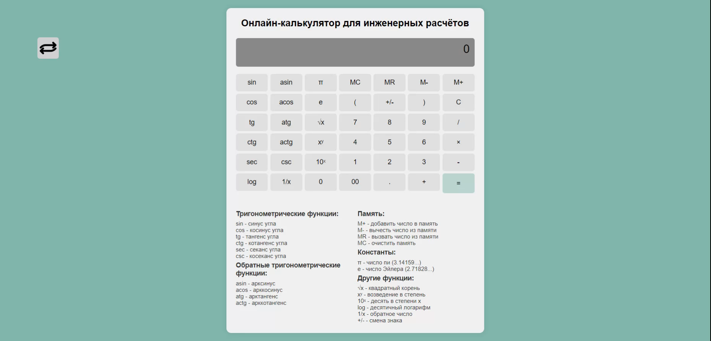
Демонстрация работы сайта

Slide 12

Демонстрация работы сайта
С видео демонстрации работы сайта также можно ознакомиться по данной ссылке или qr-коду: https://go.screenpal.com/watch/cTn1qbnhhn7

Slide 13
Заключение
В итоге был создан сайт с рабочими инженерным калькулятором и конвертером физических величин, который поможет проводить арифметические и инженерные расчёты, а также переводить из одних физических единиц в другие. Была продемонстрирована работа с дизайном сайта и его кодом. Можно сделать вывод о том, что была проделана трудоёмкая и время затратная работа по написанию кода и реализации большого количества функций калькулятора, а также конвертера. Подводя к итогам, можно сказать, что задачи проекта выполнены, а цель проекта достигнута.

